Slide 1
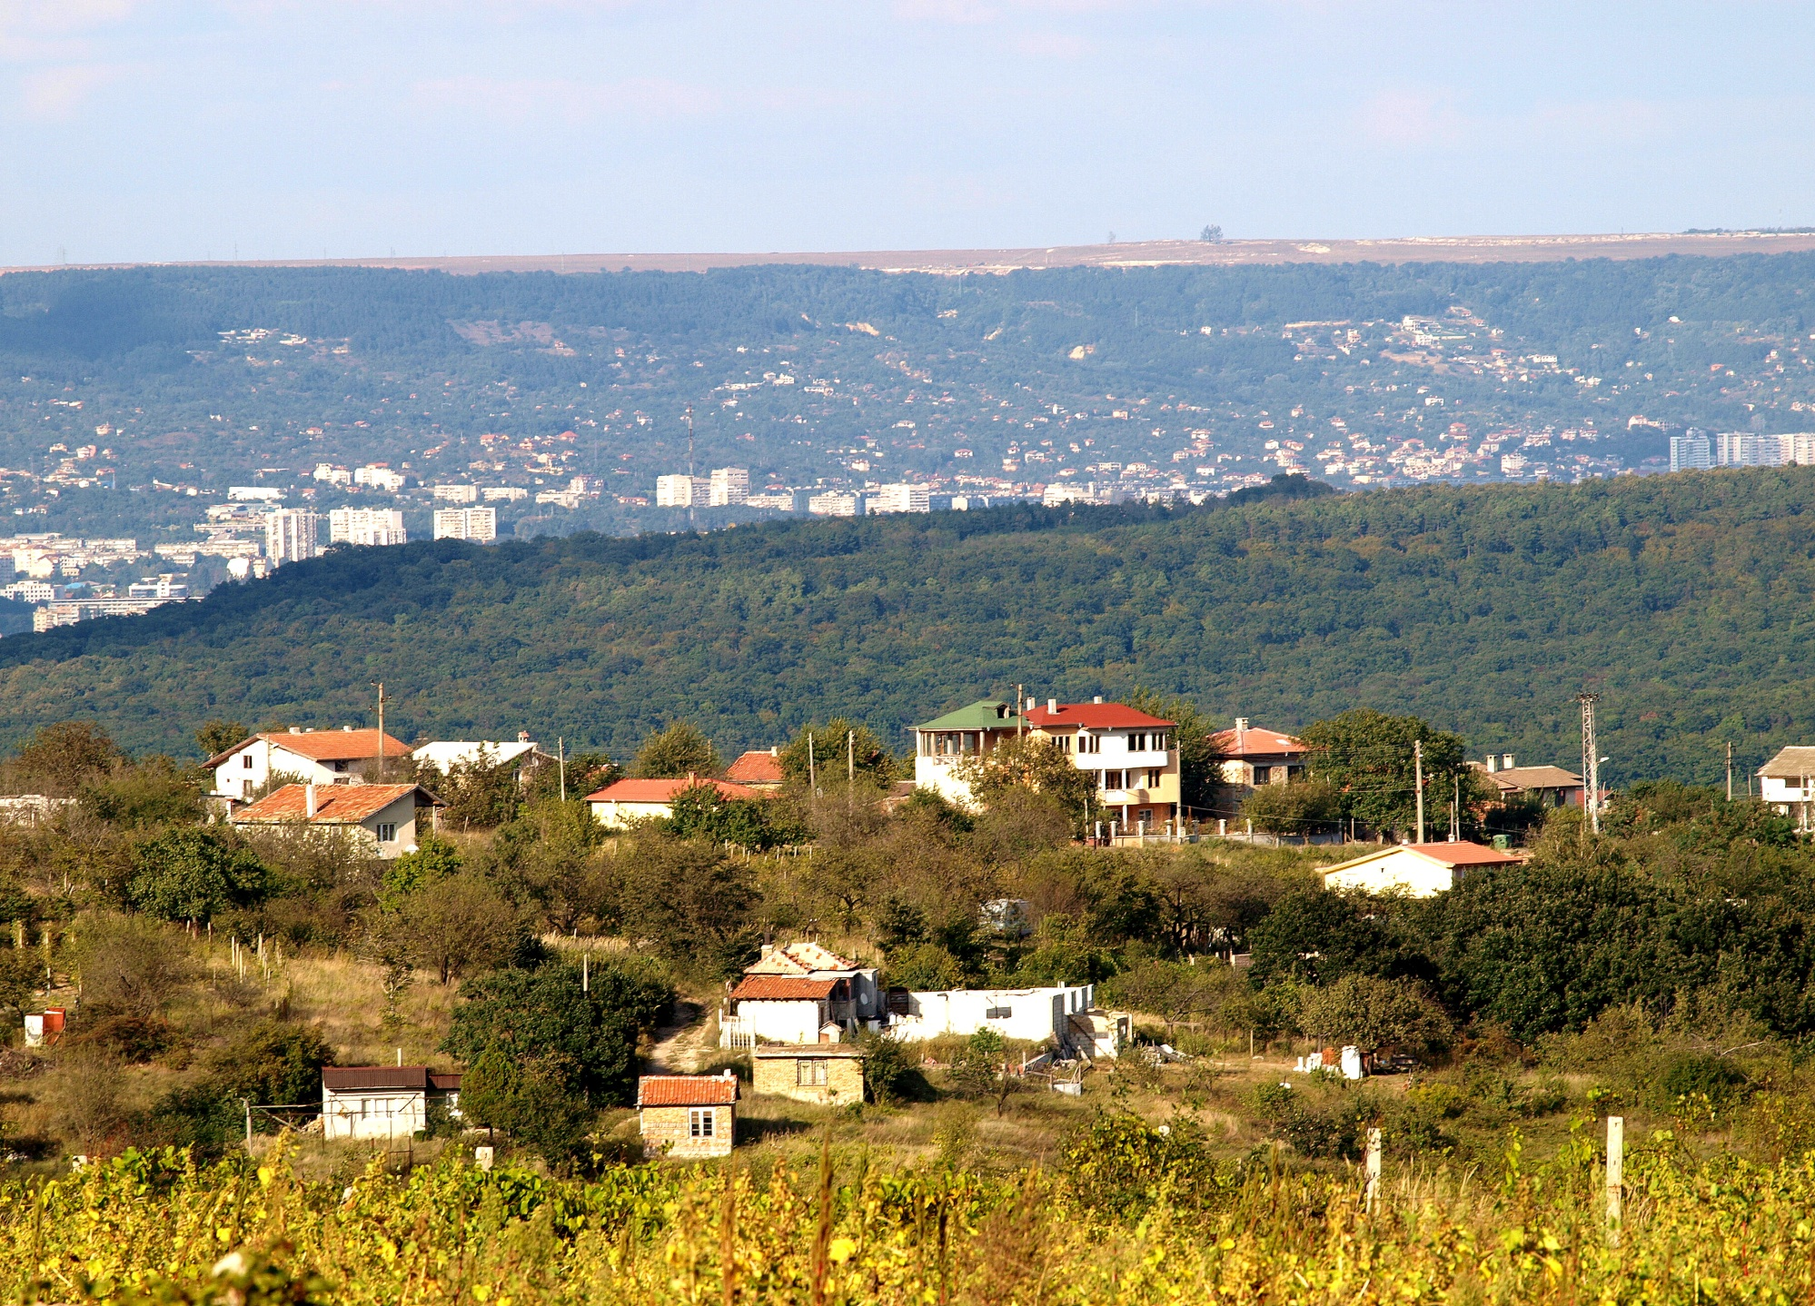
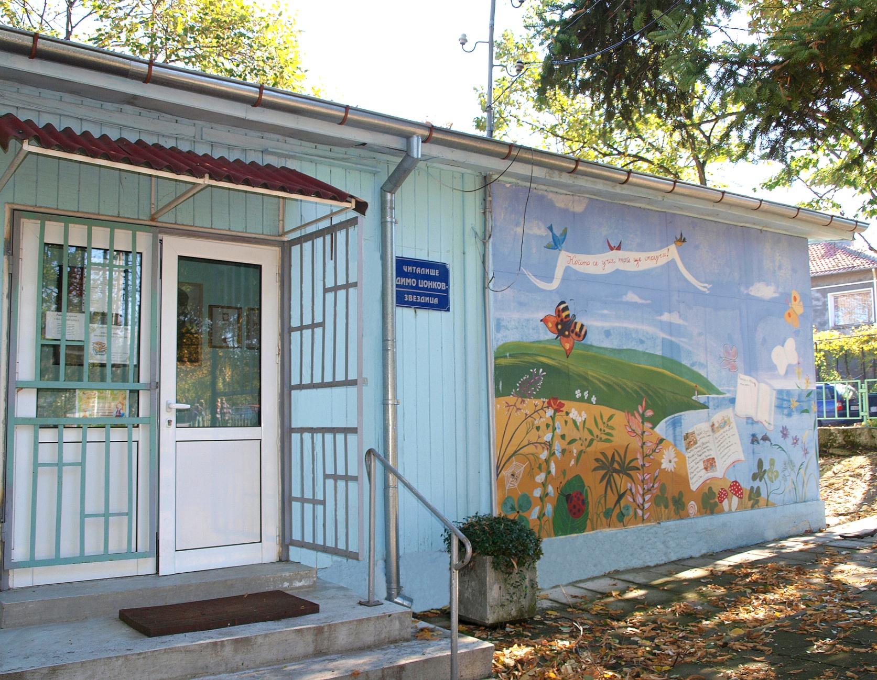
НАРОДНО ЧИТАЛИЩЕ
,,ДИМО ЦОНКОВ 1927”
с. ЗВЕЗДИЦА

Slide 2

ГЛОБАЛНАТА
БИБЛИОТЕКА
ТРАДИЦИИ
ИНОВАЦИИ
ОБСЛУЖВАНЕ
НОВИ ТЕХНОЛОГИИ

Slide 3
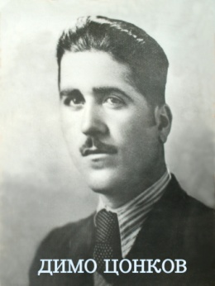
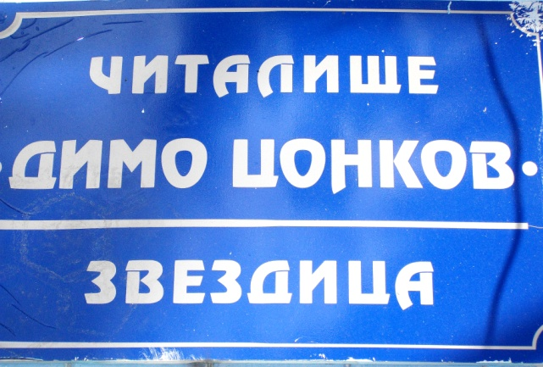



В един мразовит декемврийски ден, в далечната 1927 година група будни младежи създават читалище в село Звездица.
Наричат го “Цар Борис”.
Един от ентусиастите е Димо Цонков.
Той загива по време на втората световна война.
Читалищните деятели преименуват своето огнище на духа.
И днес читалището носи това име.

Slide 4
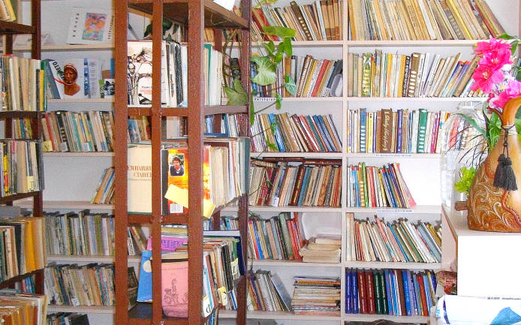

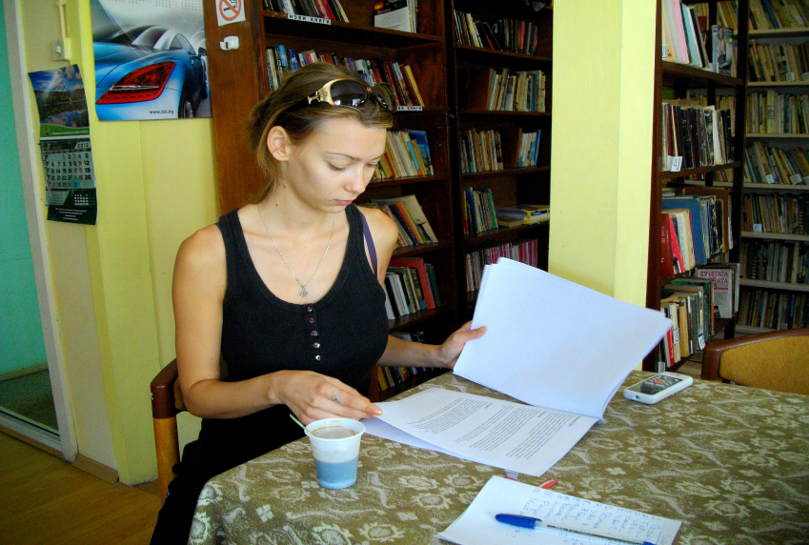

През 2009 година читалището кандидатства по програма ГЛОБАЛНИ БИБЛИОТЕКИ БЪЛГАРИЯ.

Slide 5
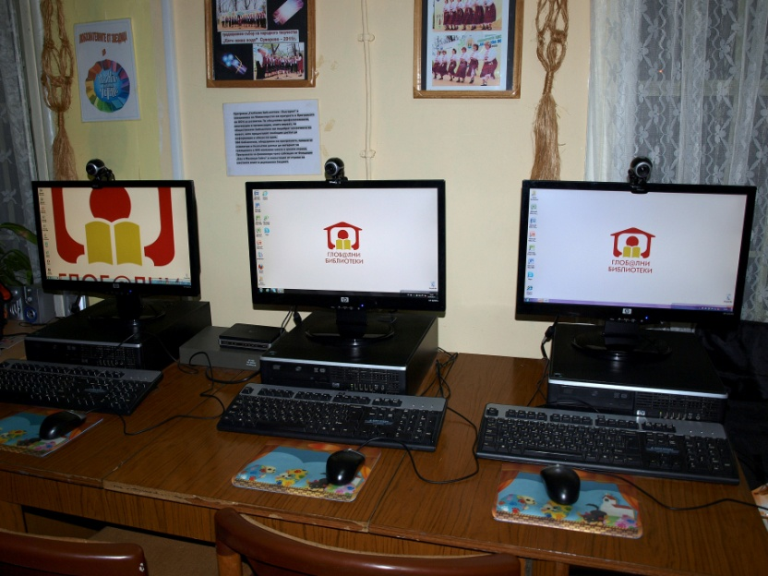
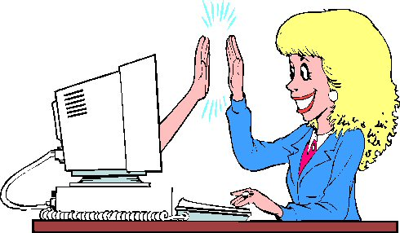
След одобрението през 2010 получихме пет компютърни конфигурации, мултимедия и мултифункционално устройство, което за нашето малко читалище бе огромен успех и признание за положения труд.

Slide 6
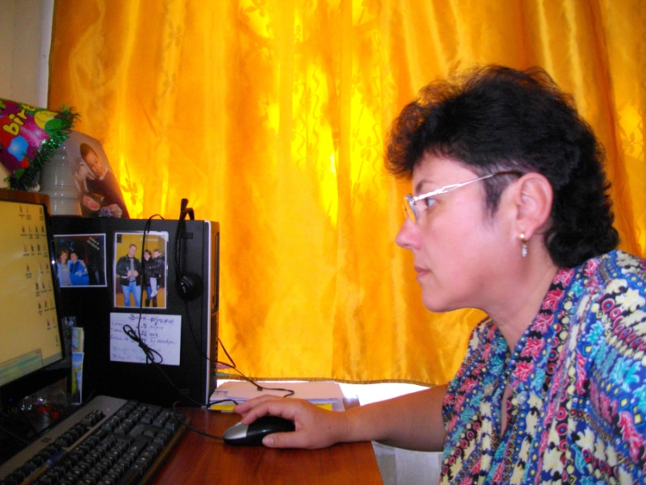
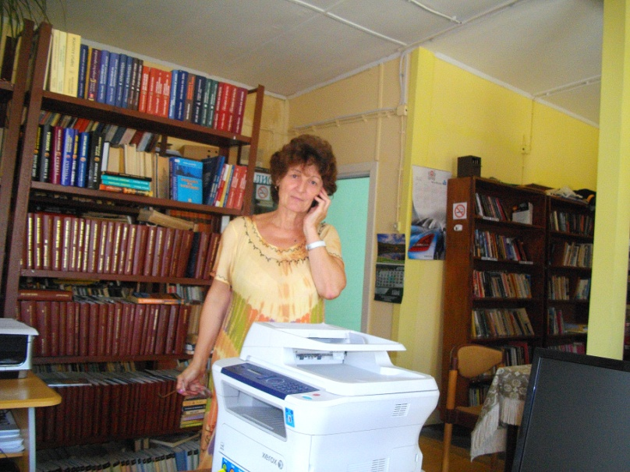

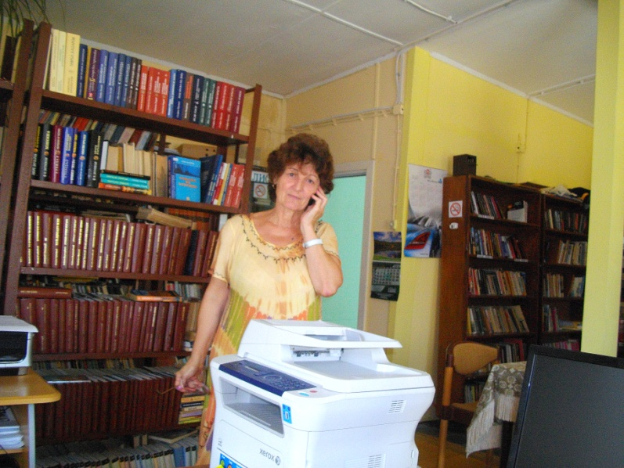
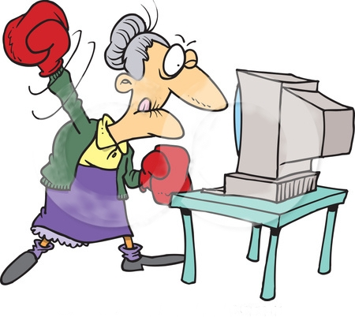
И двете служителки в читалището преминахме през няколко нива на обучение по програмата.
Но това не е всичко…
Човек се учи докато е жив… Ще опитаме…

Slide 7
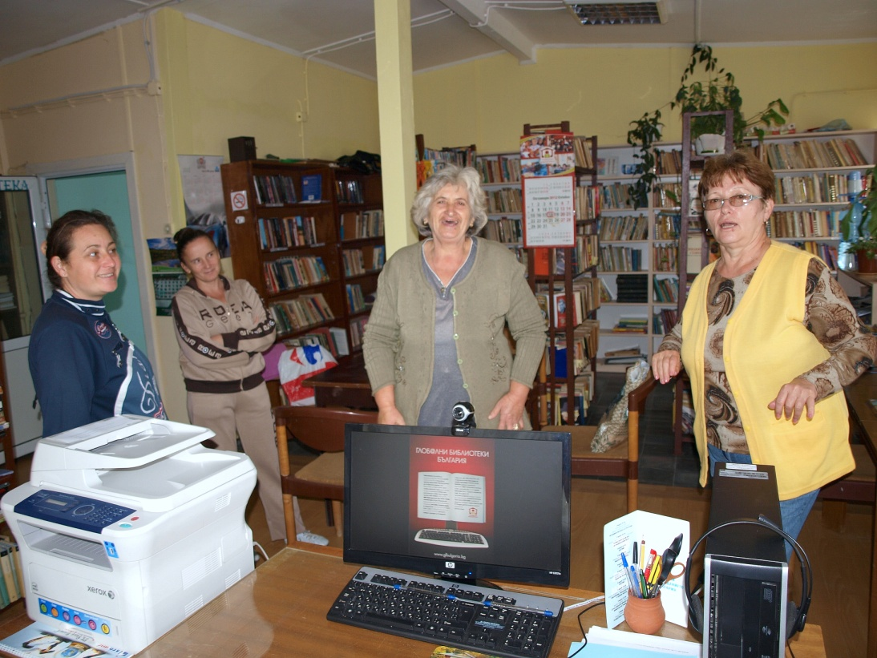
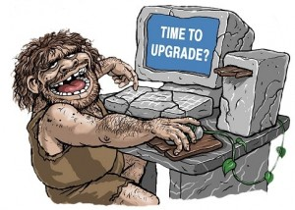
Знанията, уменията и средствата незабавно влязоха в употреба по предназначение.
«И всякоя възраст, класа, пол, занятие
зимаше участие в това предприятие.»

Slide 8
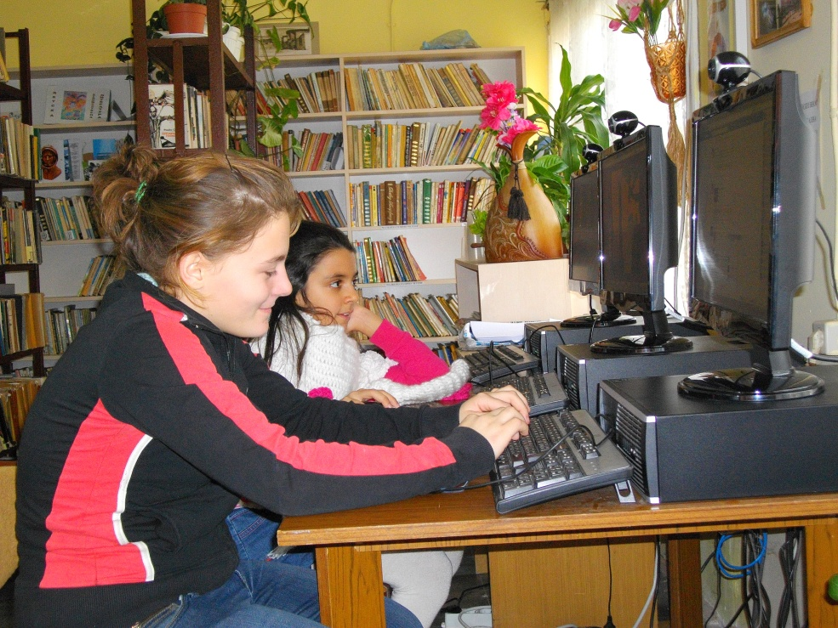

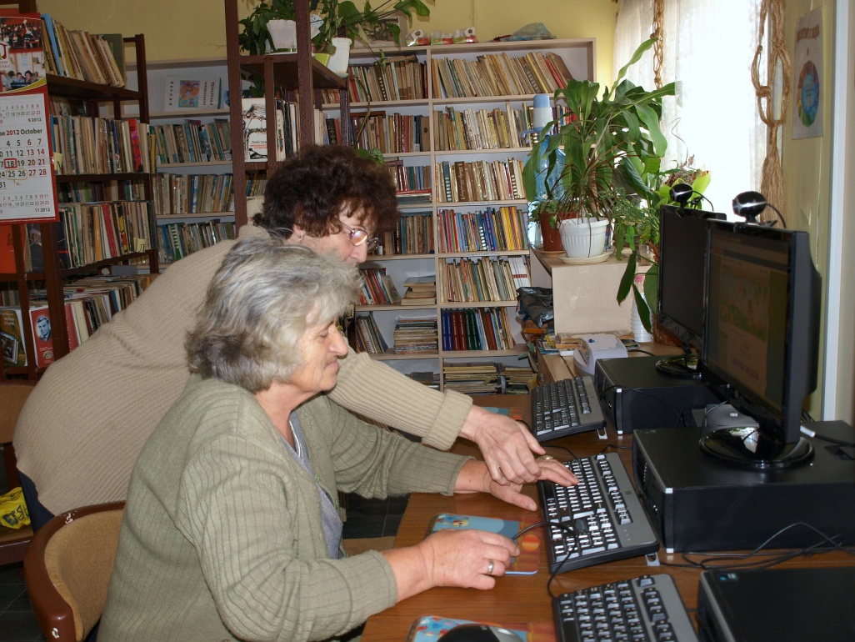
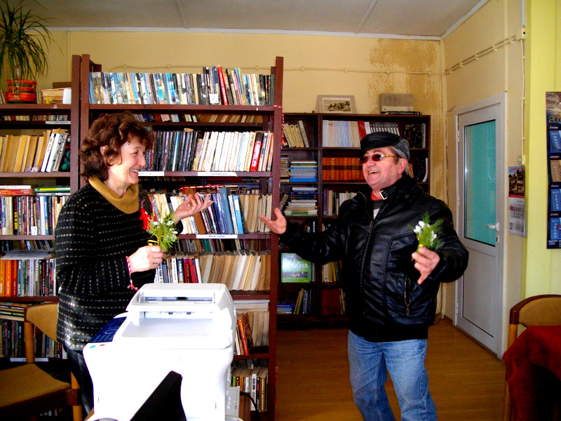
Проведохме курс по компютърна грамотност за начинаещи…
И не само…

Slide 9
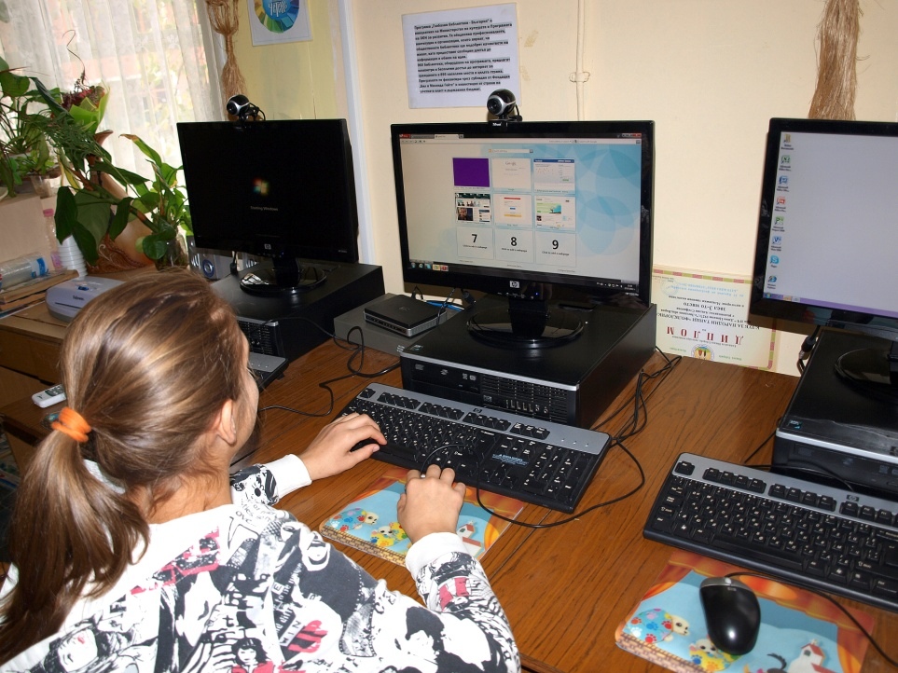
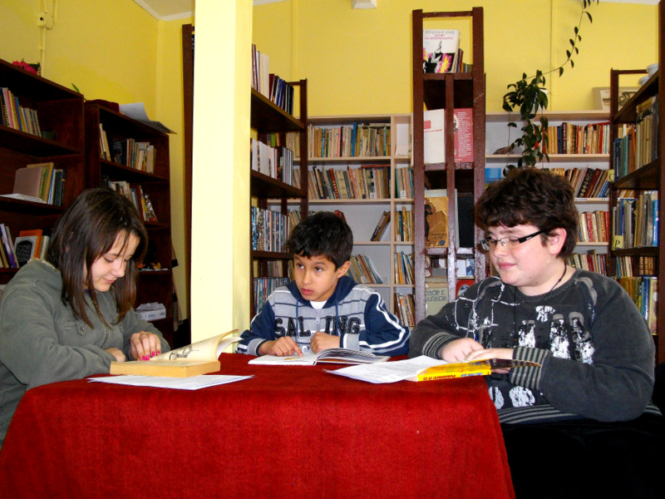

Показахме на подрастващите, че компютърът се използва не само за игри, а е незаменим помощник в ученето и самоподготовката.
Научихме ги сами да търсят информация и да учат чрез игри.

Slide 10
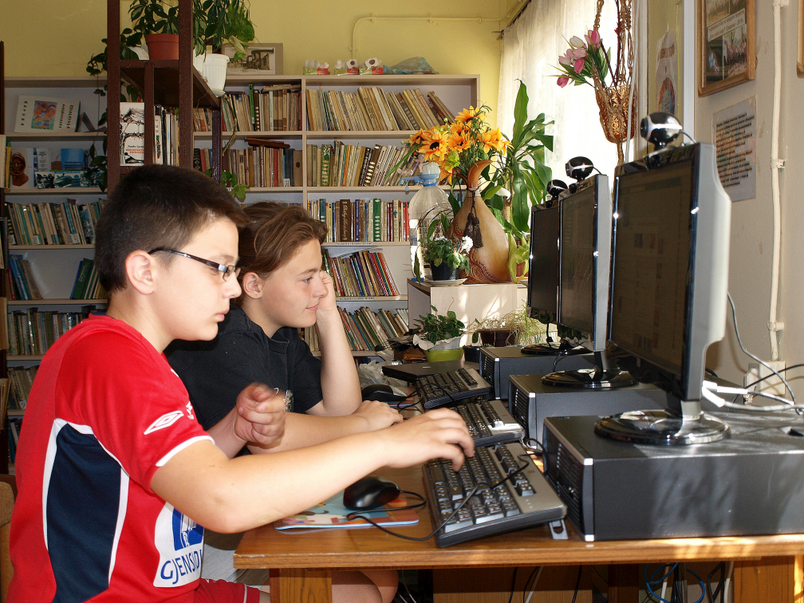
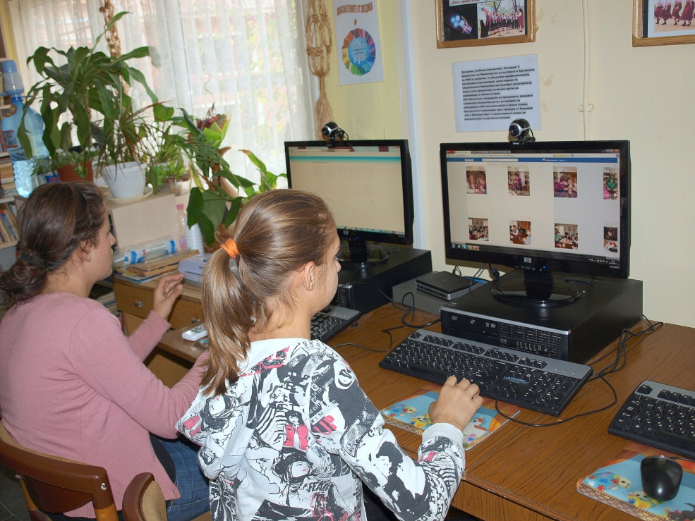
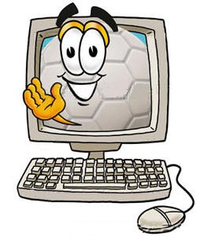
Дадохме шанс на деца в неравностойно положение да се запознаят и възползват от новите технологии.

Slide 11
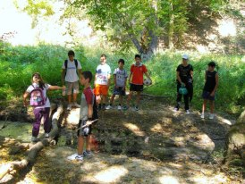
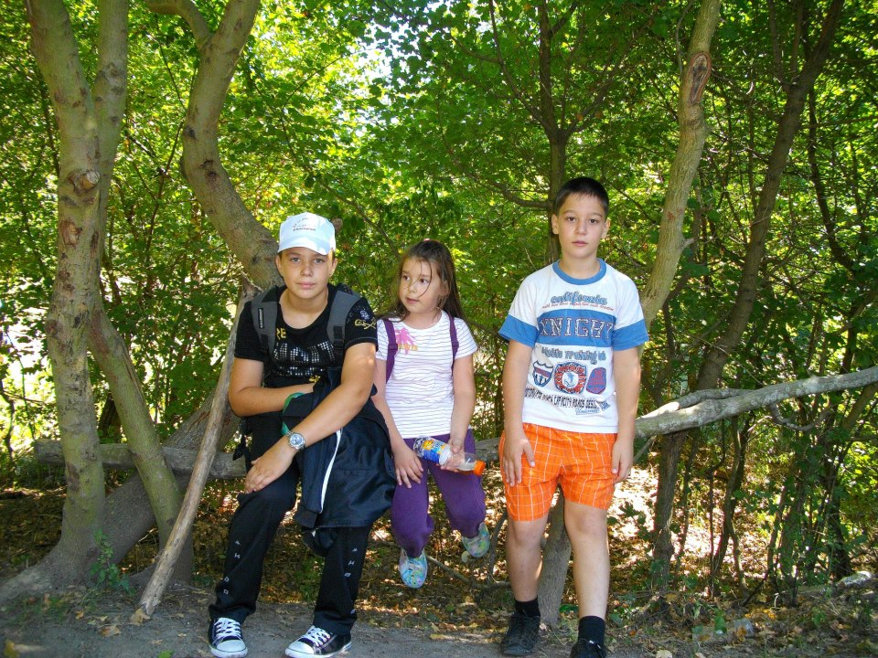
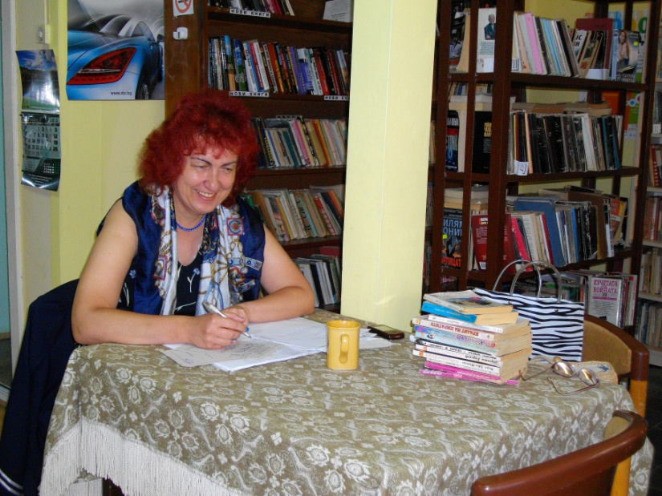
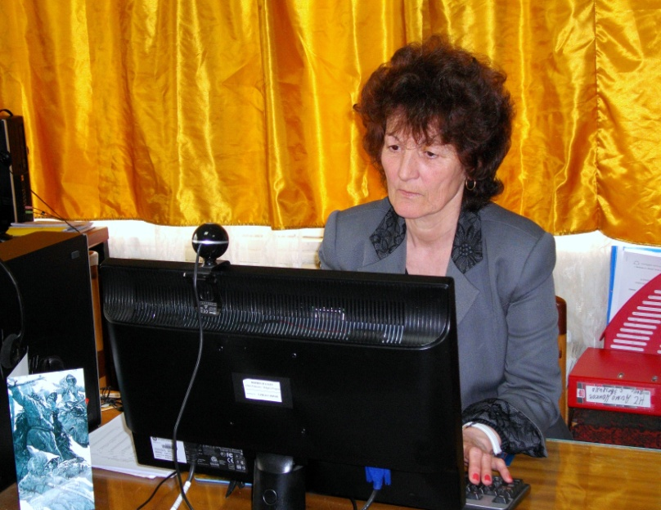
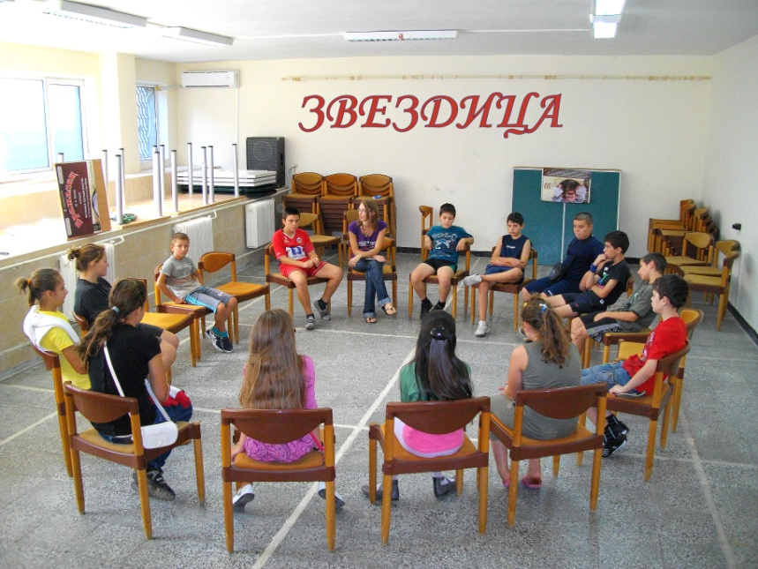
Работихме по проекта “Информирани и здрави”, успешно редувайки теоретичните занимания с практически упражнения и игри сред природата.

Slide 12
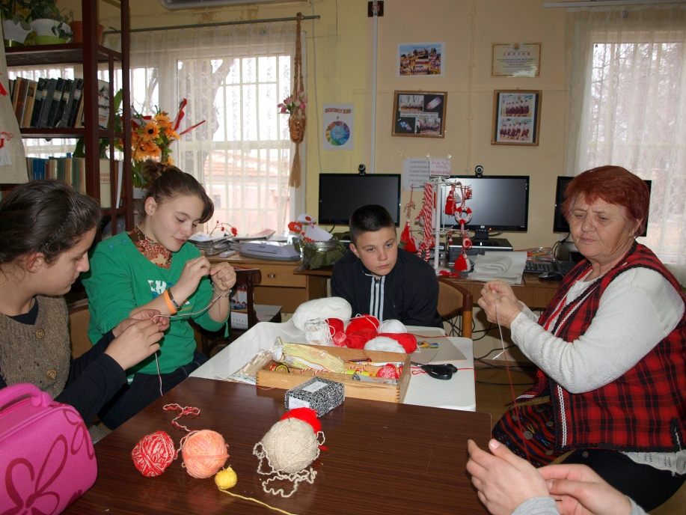
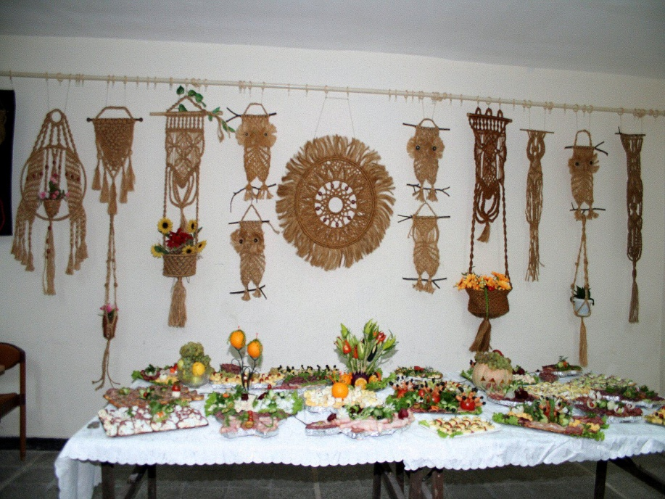
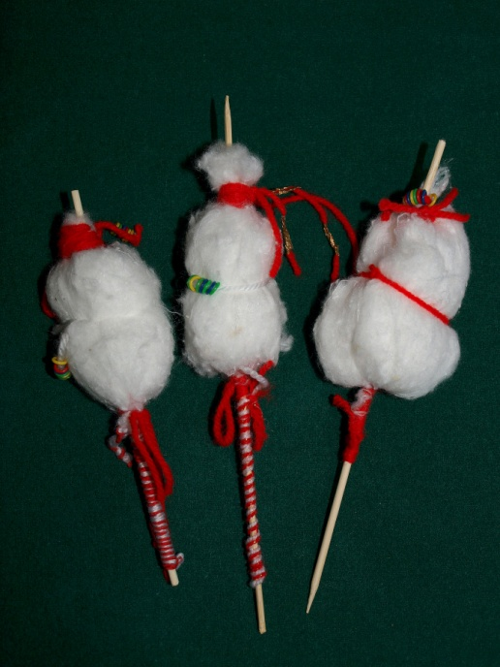
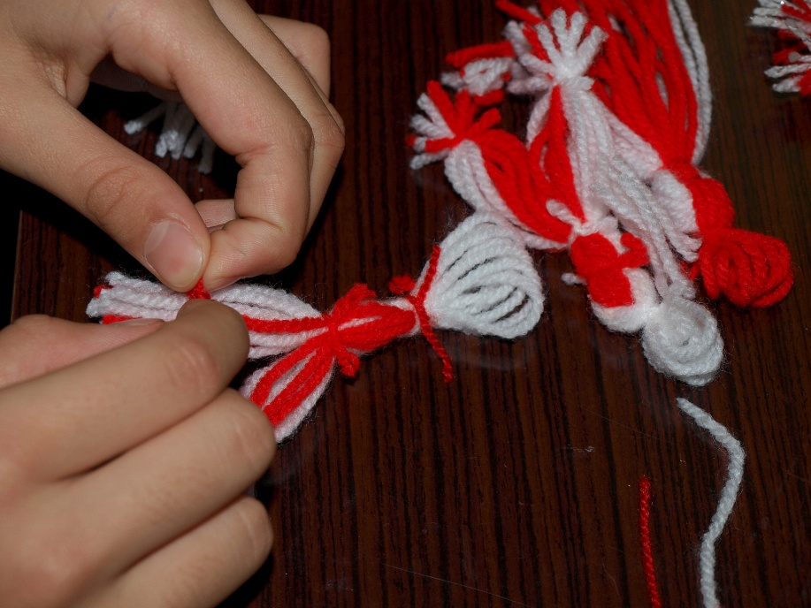
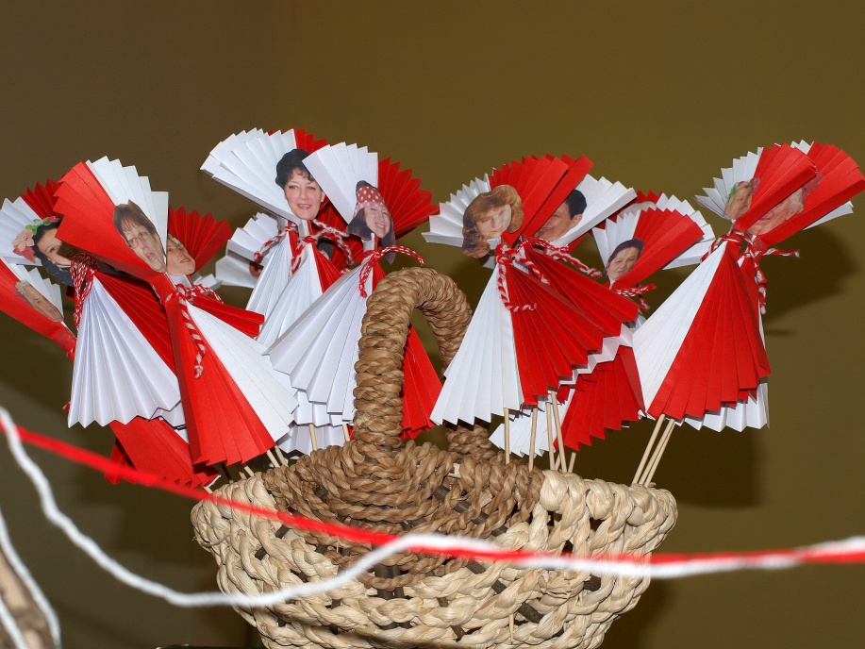
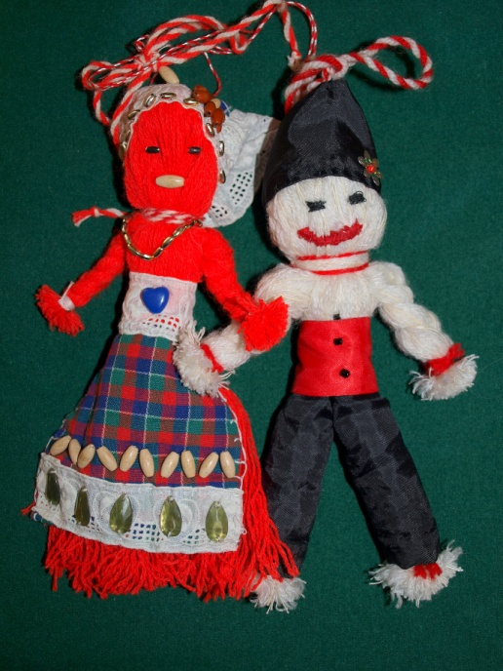
Съчетахме иновации и традиции; информацията и идеите от Интернет с опита и сръчността на нашите баби…

Slide 13
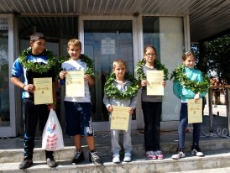
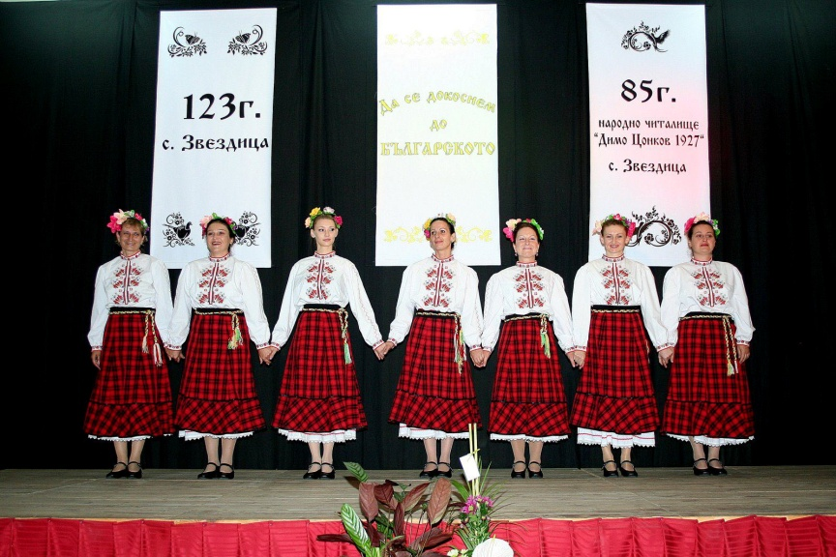
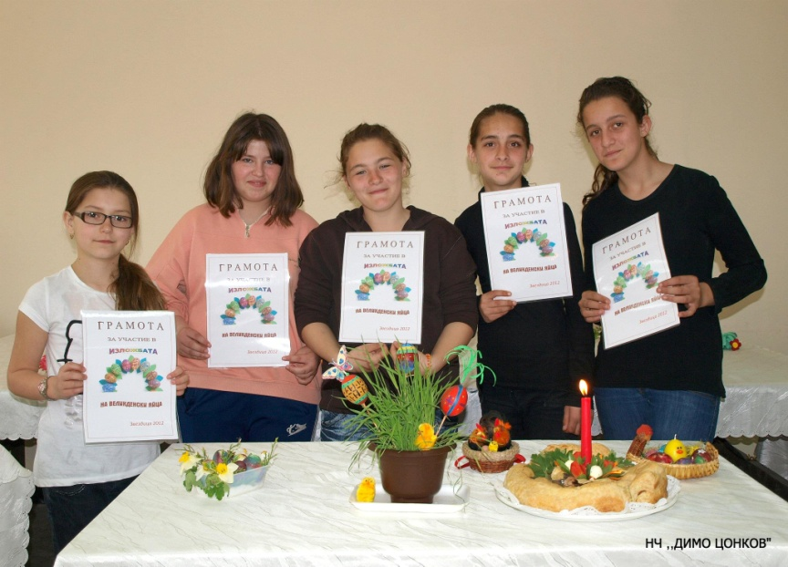
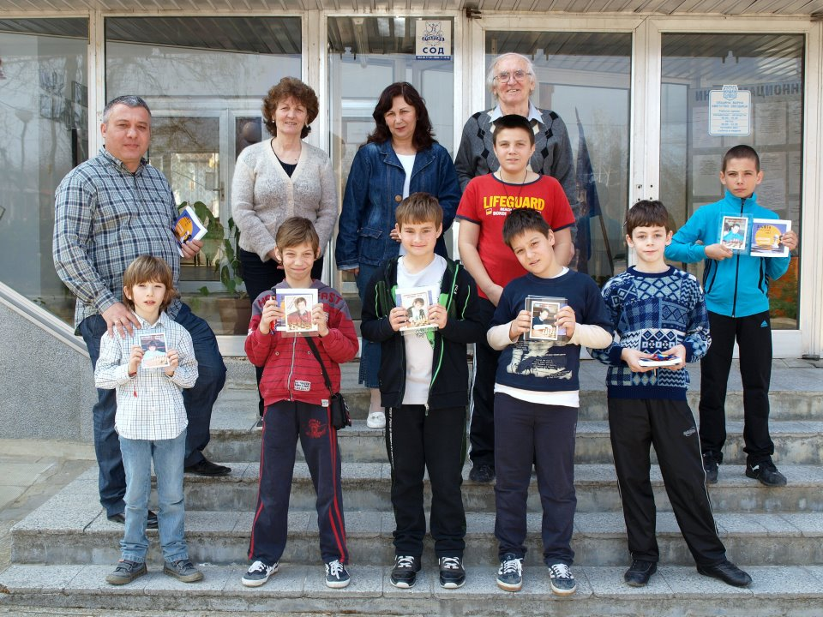
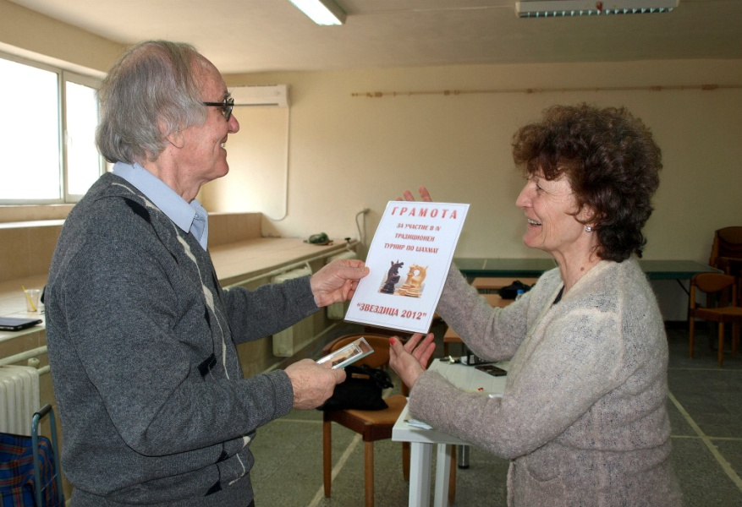
Придобитите знания и новата техника дадоха свобода на идеите ни. Изработваме собствени рекламни и информационни материали, брошури, грамоти,покани и др.

Slide 14
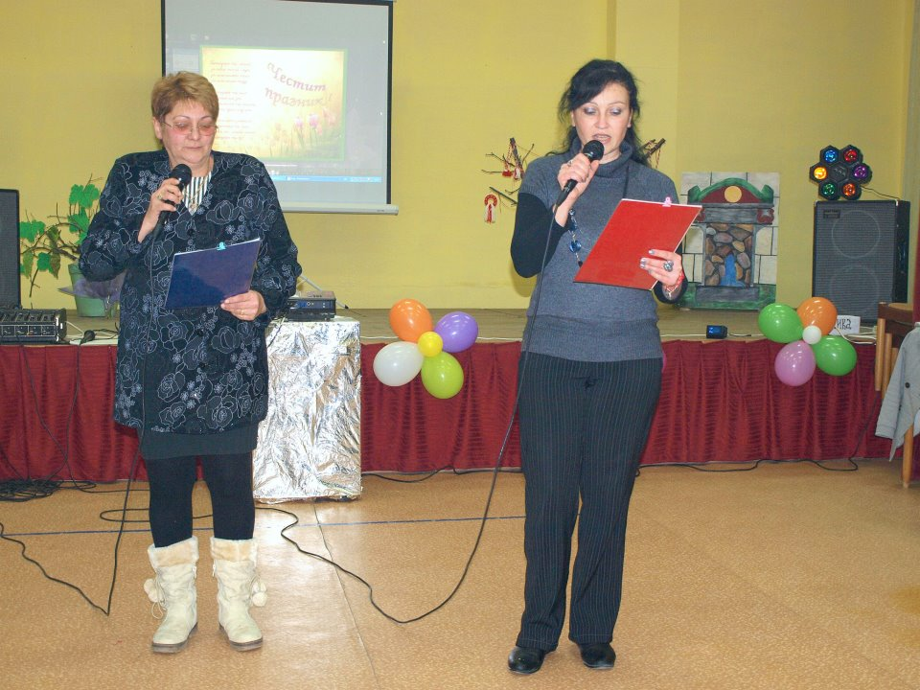
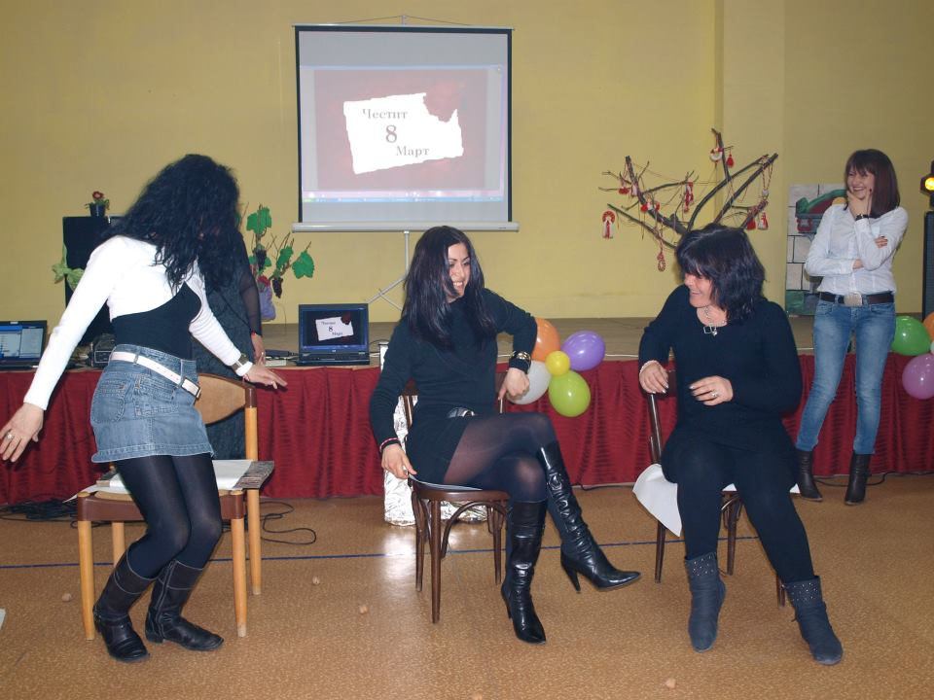
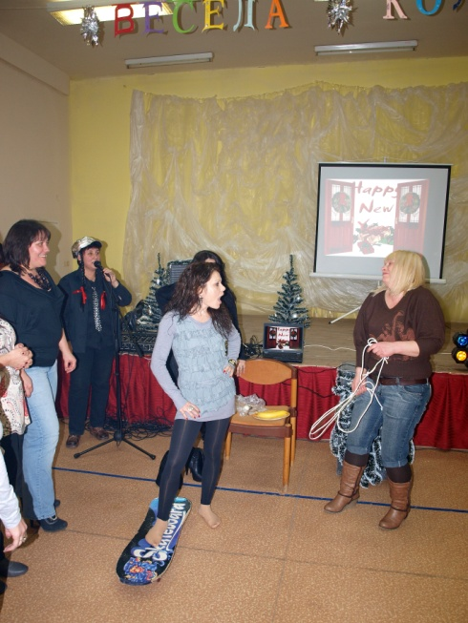
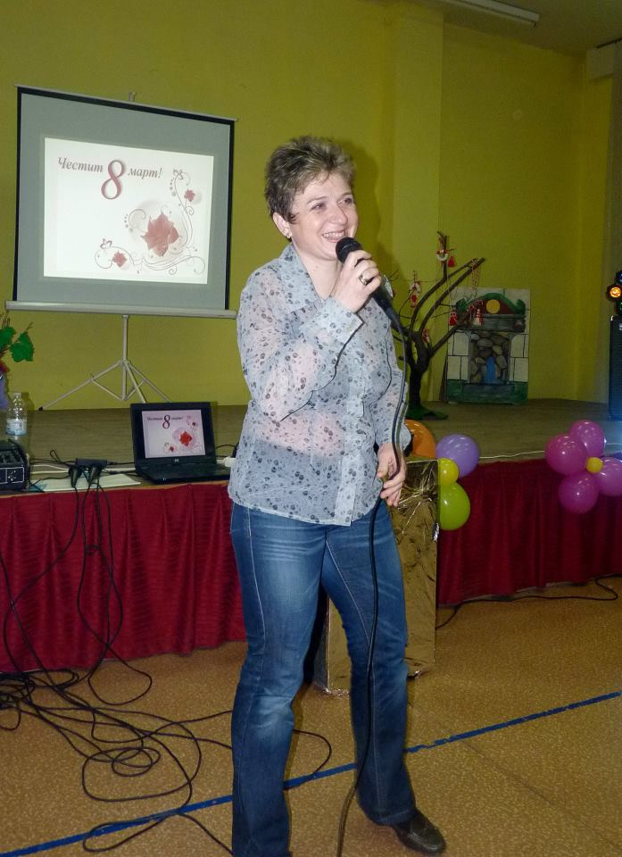
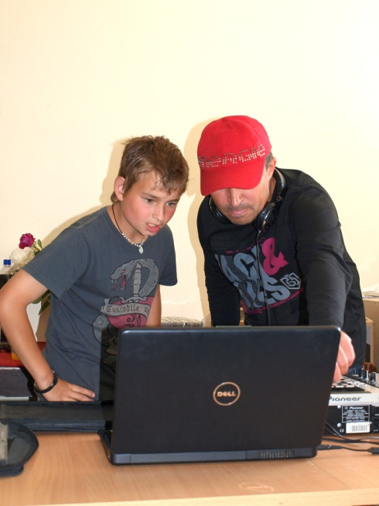
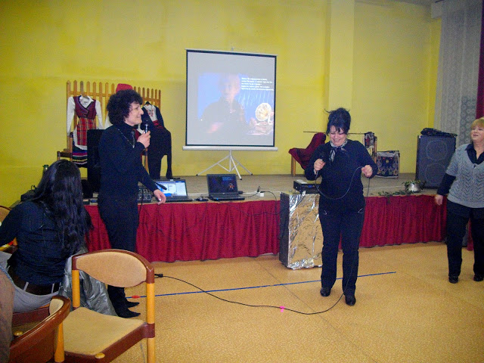
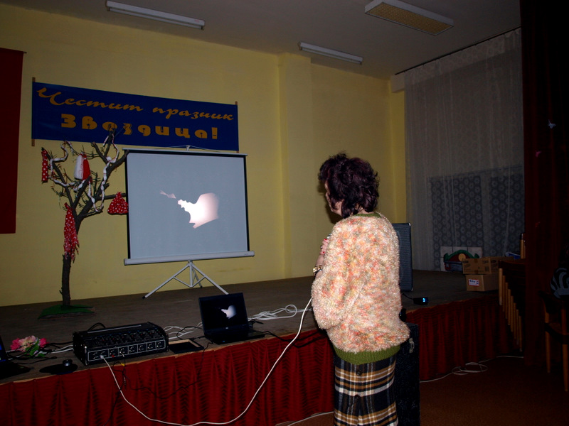
Мултимедията стана неизменен спътник в обществените събития и празненства.

Slide 15
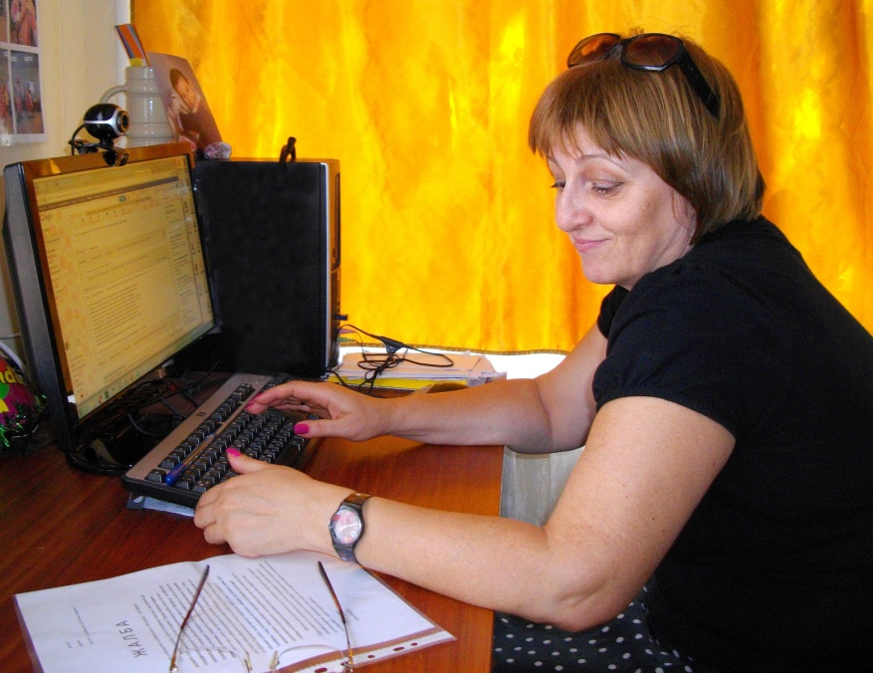
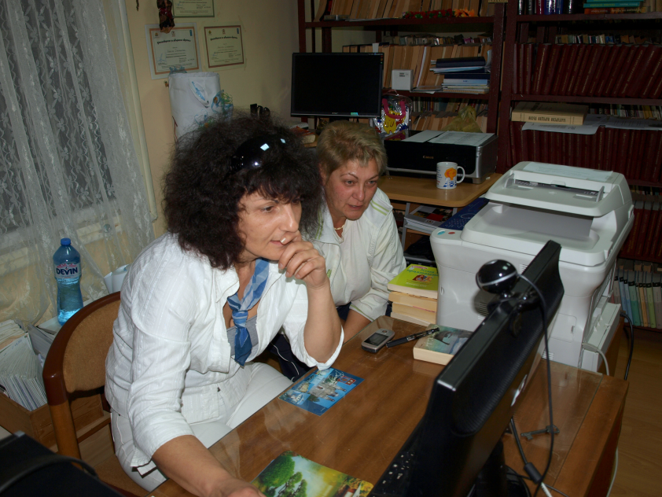
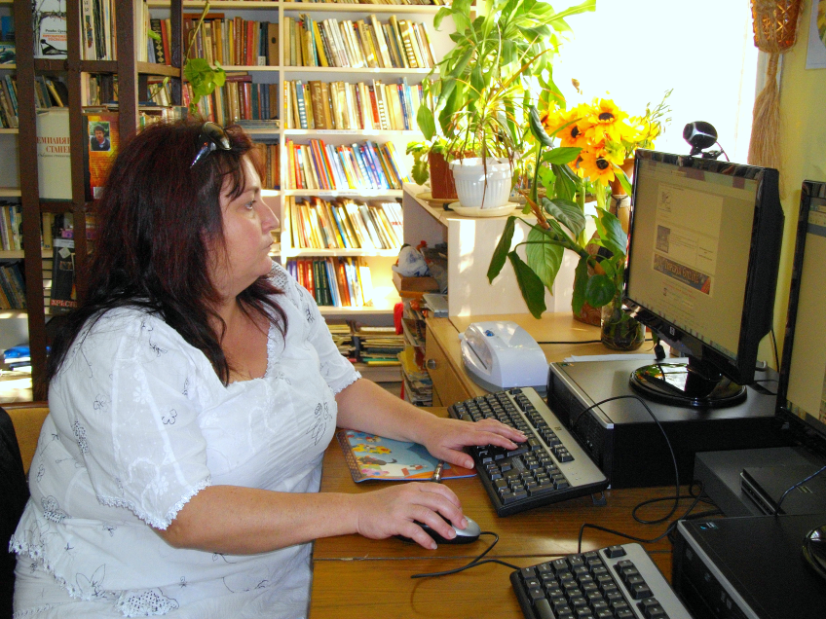
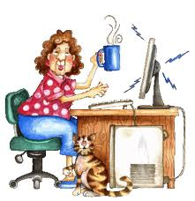
Достъп до придобивките по програмата имат всички. Възползват се
временно пребиваващи,
живущи в селото,
гости…
При нас всички са добре дошли!

Slide 16

Благодарение на програма ГЛОБАЛНИ БИБЛИОТЕКИ БЪЛГАРИЯ ЧИТАЛИЩЕ “Димо Цонков” Звездица разшири и обнови дейността си, привлече нови съмишленици и партньори.
Направи ни част от съвременния свят на информационните технологии, като едновременно възроди будителския и просвещенски дух в нашето малко, но сплотено общество.

Slide 17
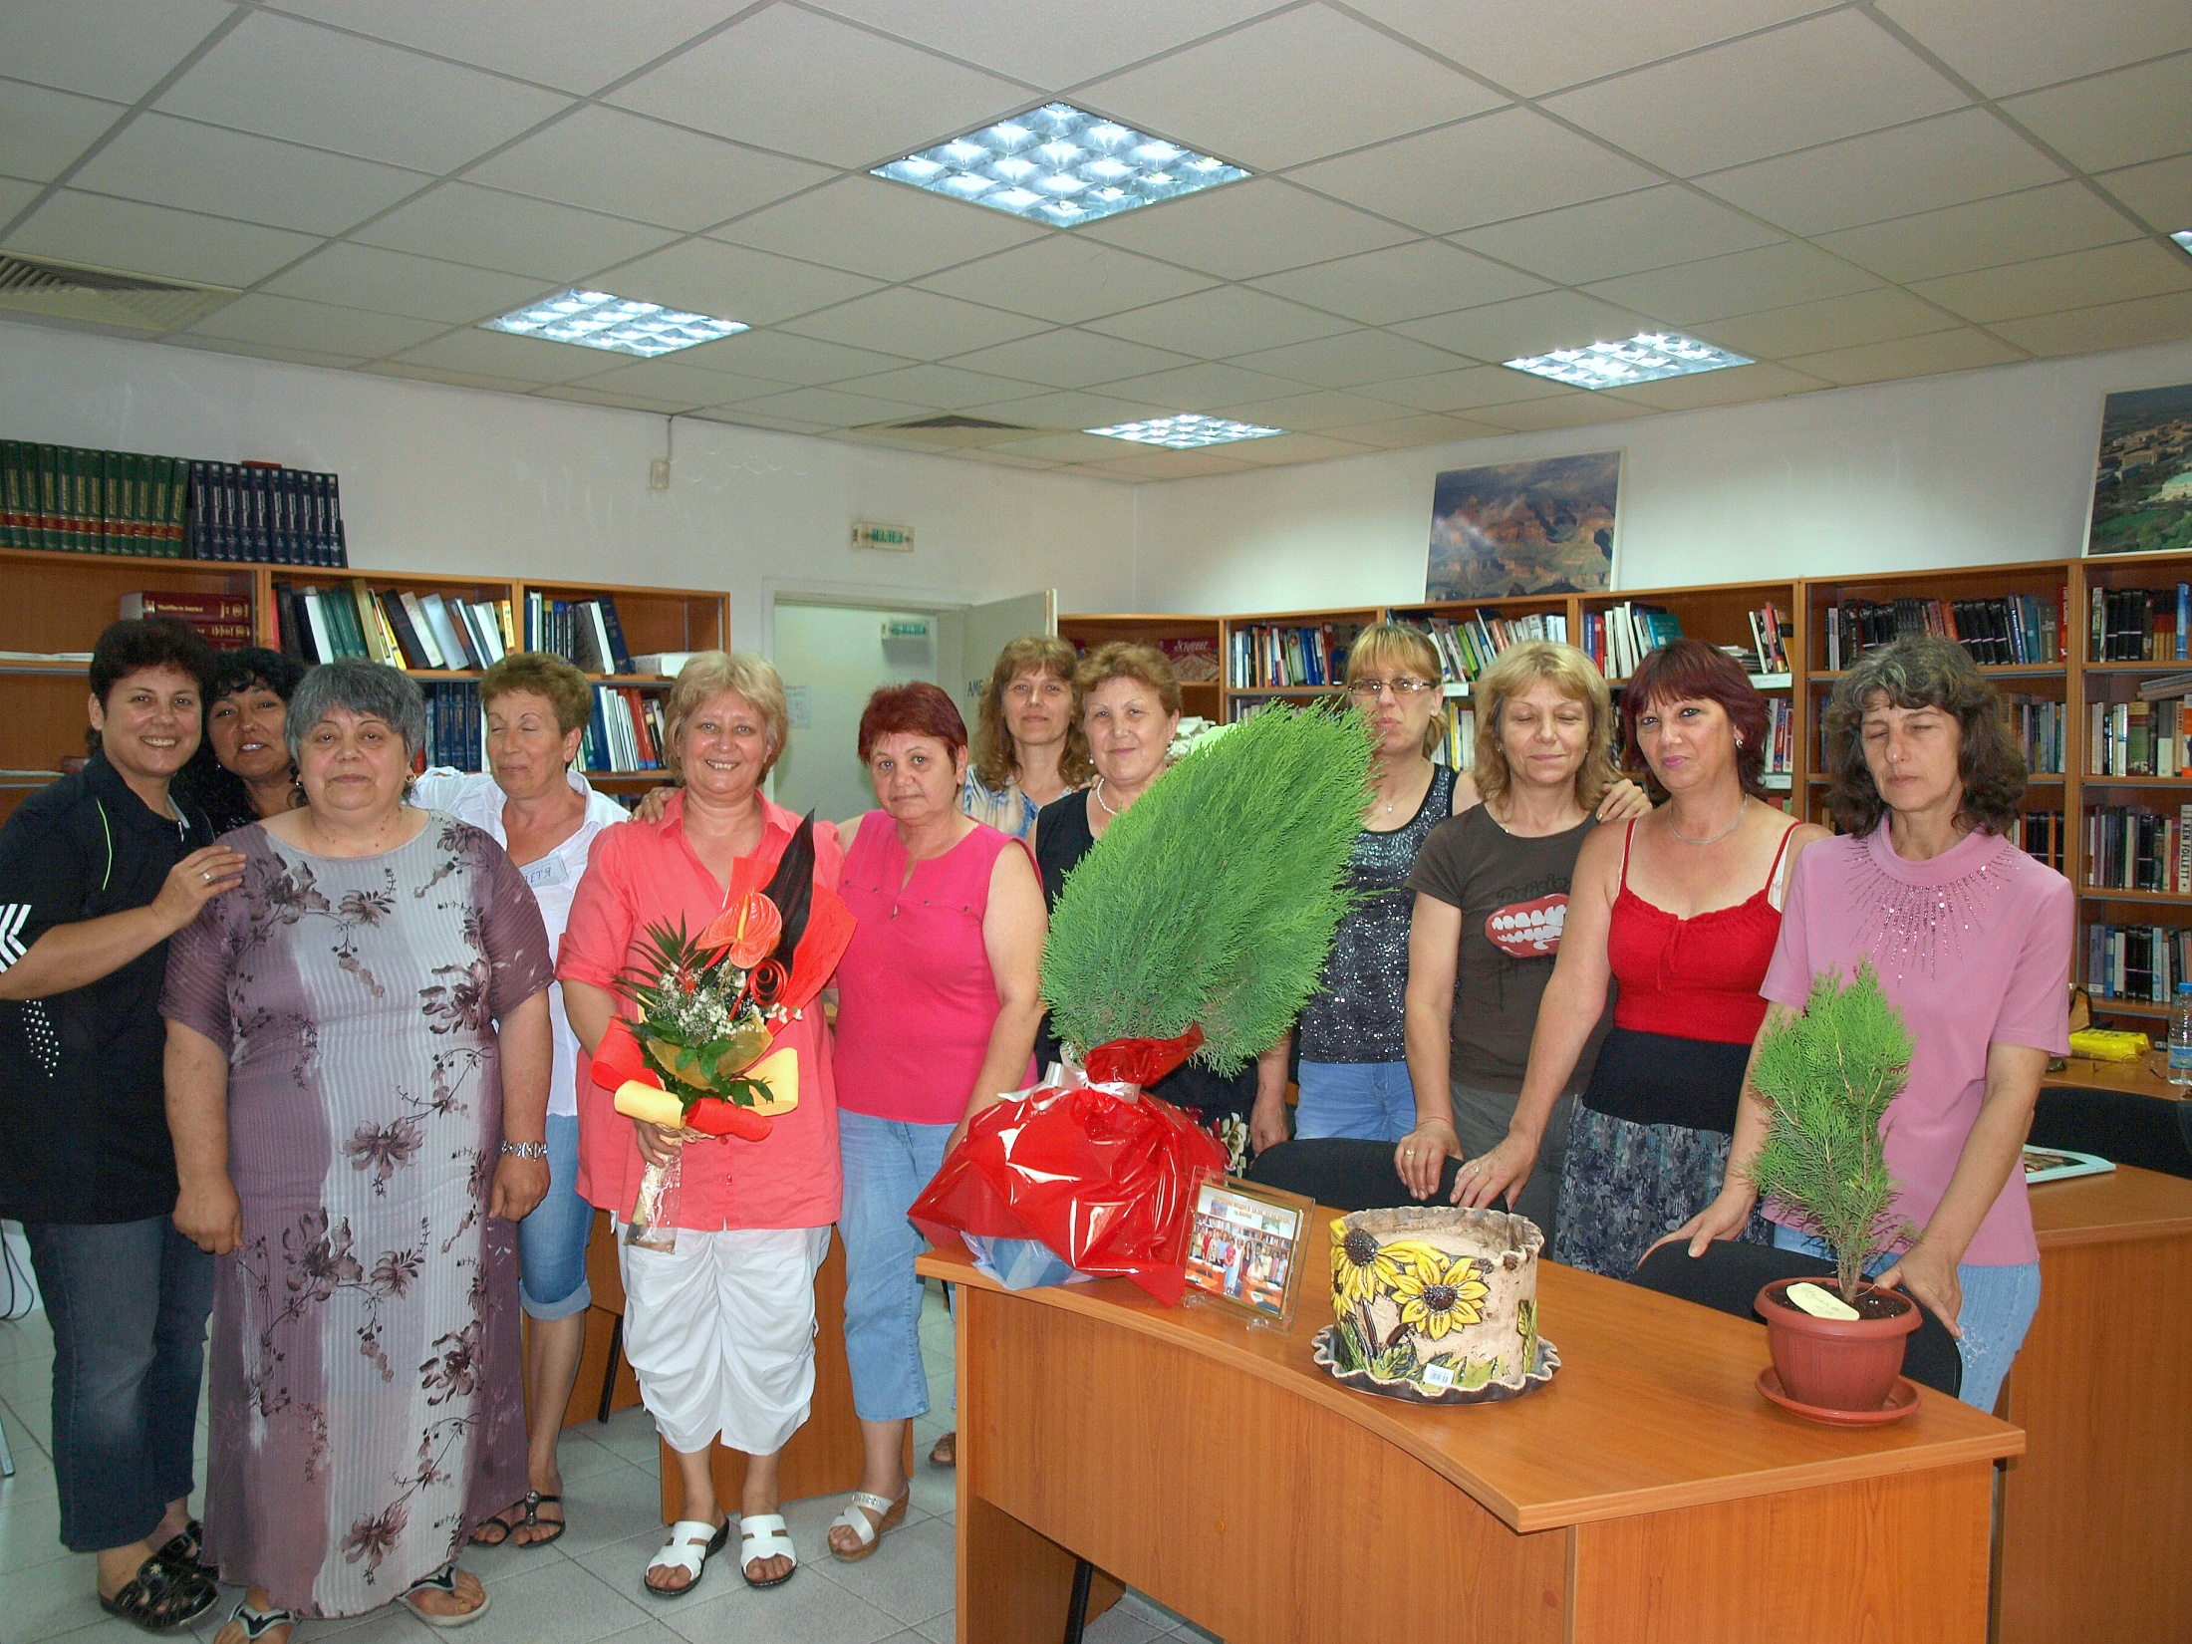














Лично аз намирам това предизвикателство за изключително ползотворно.
Имах удоволствието да бъда обучавана от ерудирани преподаватели, притежаващи висок професионализъм и тънко чувство за хумор - изключителни педагози!
Програмата не само ме въведе в света на информационните технологии, но ми даде много нови полезни и приятни връзки, които, смея да твърдя, прераснаха в ценно приятелство.
Приемете искрените ми благодарности!

Slide 18




Благодаря ви
от сърце,
приятели!
Искрено ваша:
Ваня Нейкова

